Slide 1
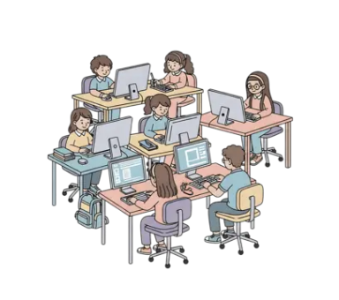
প্রযুক্তির অসীম সম্ভাবনার এই নতুন যুগে সবাইকে জানাই আন্তরিক অভিনন্দন।
সবাইকে স্বাগতম

Slide 2


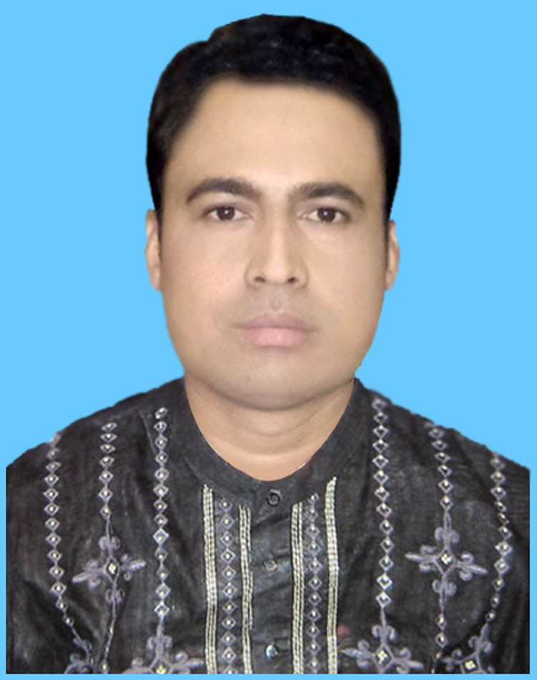


পরিচিতি পর্ব
শিক্ষক পরিচিতি
পাঠ পরিচিতি
শ্রেণি: ষষ্ঠ
নাম: এস.এম. সাইফুল ইসলাম
বিষয়: তথ্য ও যোগাযোগ প্রযুক্তি
সহকারী শিক্ষক (আইসিটি)
অধ্যায়: প্রথম (১ম পাঠ)
পানিকাউরিয়া মাধ্যমিক বিদ্যালয়
কলারোয়া, সাতক্ষীরা।
তারিখ: ০০/০০/২০২৬

Slide 3
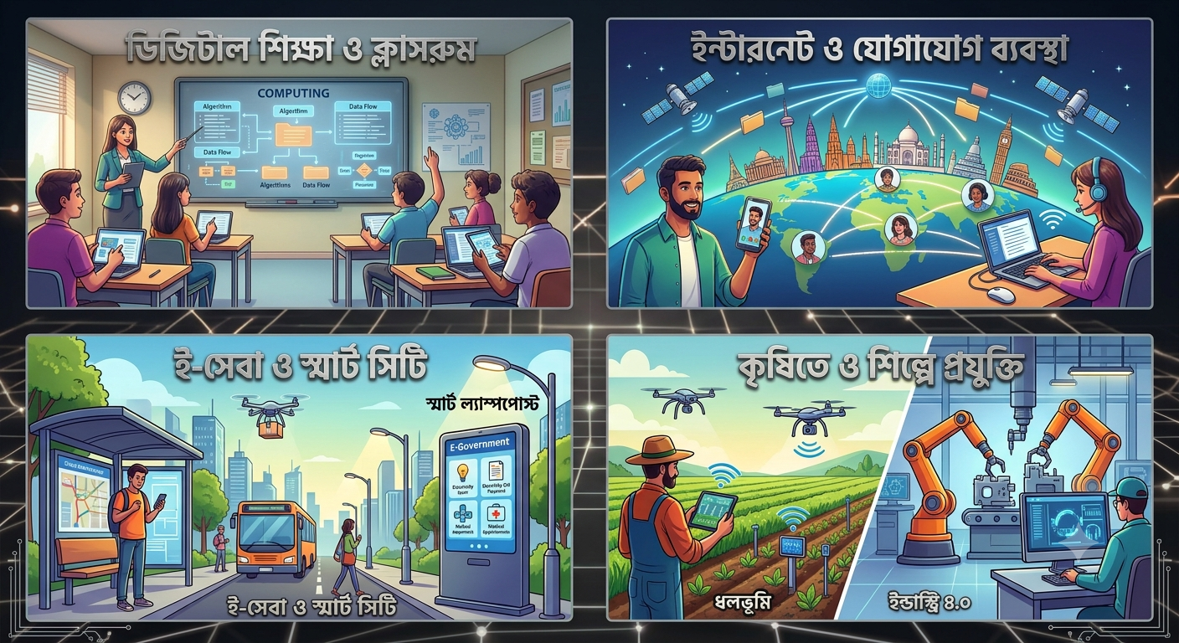

Slide 4

আজকের পাঠ-
তথ্য ও যোগাযোগ প্রযুক্তি পরিচিতি

Slide 5
আজকের পাঠের শিখনফল
তথ্য ও ওযাগাযোগ প্রযুক্তি কী তা বলতে পারবে;
কোথায় কোথায় তথ্য ও ওযাগাযোগ প্রযুক্তি ব্যবহার করা যেতে পারে তা বর্ণনা করতে পারবে;
তথ্য ও যোগাযোগ প্রযুক্তির গুরুত্ব ব্যাখ্যা করতে পারবে;

Slide 6
তথ্য ও প্রযুক্তি কী?
তথ্যের সংজ্ঞা (Information)
কোনো উদ্দেশ্য অর্জনের জন্য সংগৃহীত উপাত্ত যখন সুশৃঙ্খলভাবে সাজিয়ে অর্থপূর্ণ করা হয়, তখন তাকে তথ্য বা ইনফরমেশন বলা হয়।
প্রযুক্তির সংজ্ঞা (Technology)
বিজ্ঞানের আবিষ্কার ও জ্ঞানকে মানুষের কল্যাণে ব্যবহারিক কাজে প্রয়োগ করার বৈজ্ঞানিক পদ্ধতি বা কৌশলই হলো প্রযুক্তি।

Slide 7
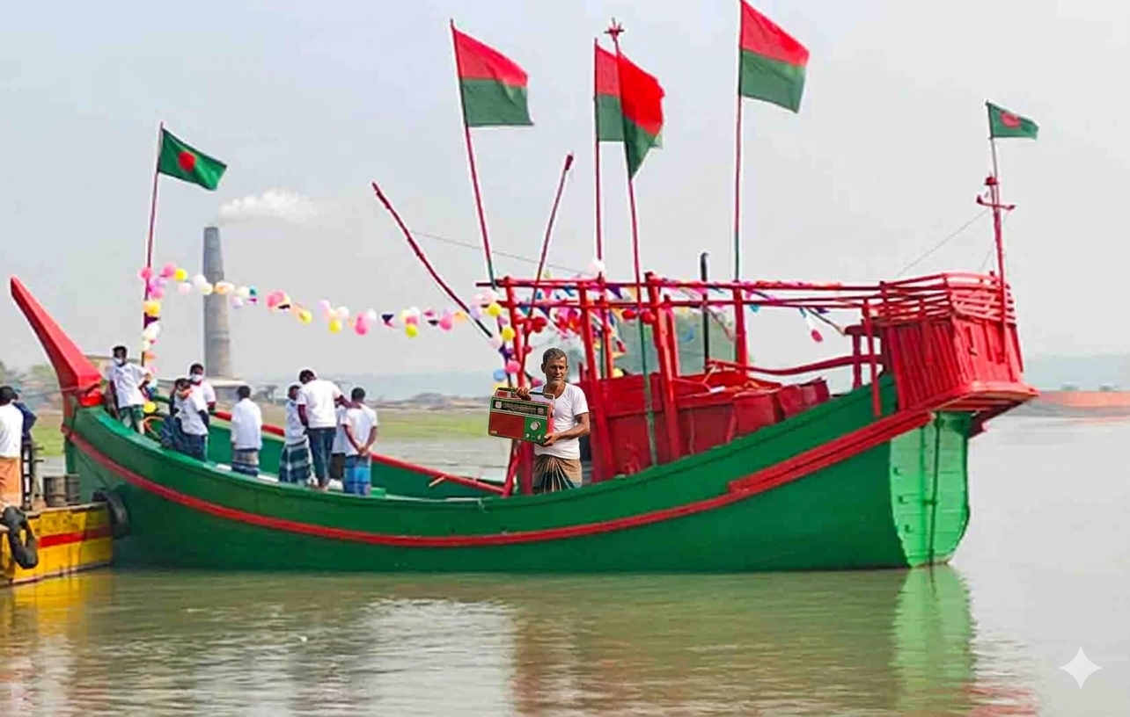
ঘটনা ১: সাগরে জেলে ও রেডিও
ভোলার চরফ্যাশন উপজেলার জেলে মাসুমের বাবা বঙ্গোপসাগরে মাছ ধরতে যাওয়ার সময় সবসময় সাথে একটি রেডিও নিয়ে যান।
একবার সাগরে বড় ঝড় ধেয়ে আসার পূর্বাভাস তিনি রেডিওর মাধ্যমেই জানতে পারেন এবং নিরাপদে কূলে ফিরে আসেন।

Slide 8
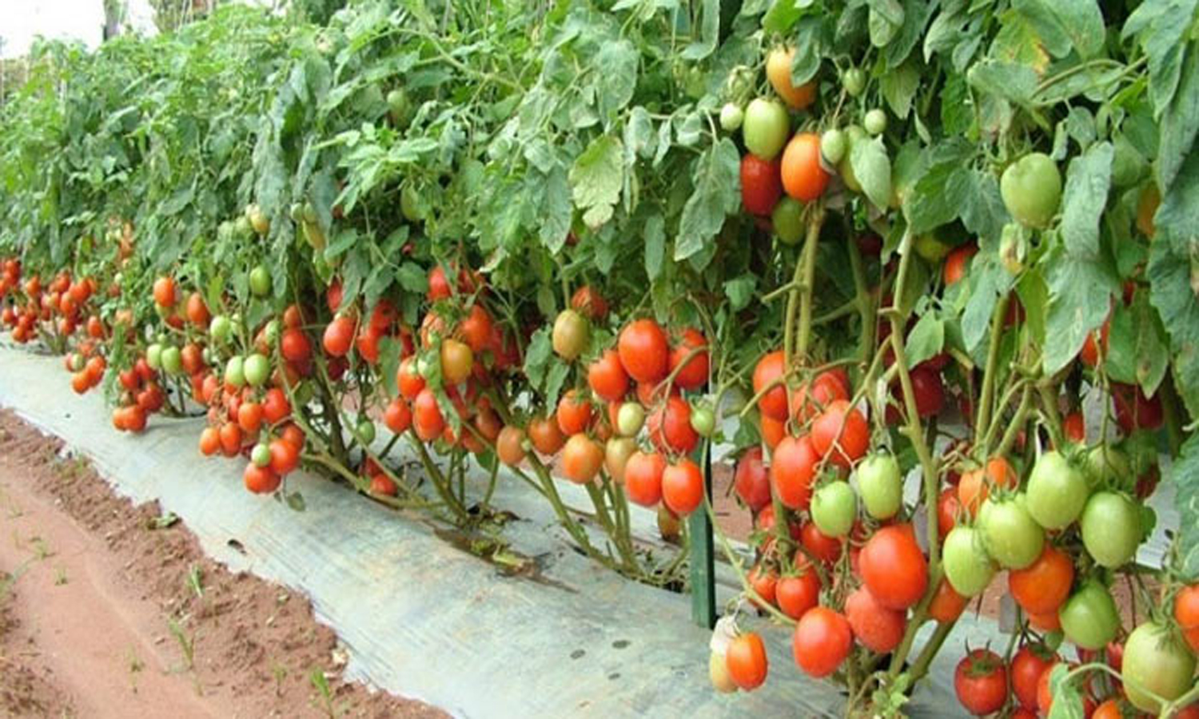
ঘটনা ২: টেলিভিশনে কৃষি তথ্য
সাতক্ষীরার কৃষক রাজু মিয়া টেলিভিশনে প্রচারিত জনপ্রিয় অনুষ্ঠান 'কৃষি দিবানিশি' নিয়মিত দেখেন। সেই অনুষ্ঠানের একটি পর্ব দেখে তিনি প্রথম উচ্চফলনশীল জাতের টমেটো চাষের বৈজ্ঞানিক উপায় সম্পর্কে জানতে পারেন ও তা নিজের জমিতে প্রয়োগ করেন।

Slide 9
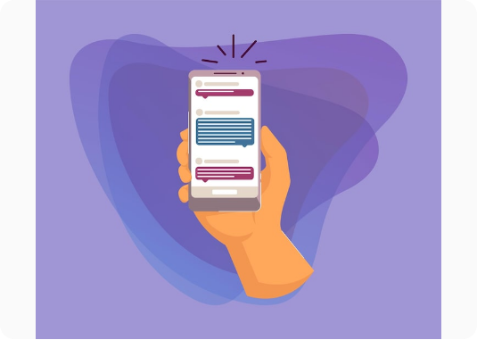
ঘটনা ৩: মোবাইলে পরীক্ষার ফলাফল
কুড়িগ্রামের ক্ষুদে শিক্ষার্থী শ্রাবণী প্রাথমিক শিক্ষা সমাপনী পরীক্ষা দিয়েছিল। পরীক্ষার ফলাফল জানার জন্য তার বাবা চিন্তিত ছিলেন। ফলাফল প্রকাশের দিনে তিনি একটি সাধারণ মোবাইল ফোনে SMS পাঠিয়ে মুহূর্তের মধ্যেই শ্রাবণীর চমৎকার রেজাল্ট পেয়ে যান।

Slide 10

ঘটনা ৪: ইন্টারনেটে পড়াশোনা
রাসেল তার স্কুলের রচনা প্রতিযোগিতায় অংশ নিতে খুবই আগ্রহী ছিল। তার রচনার বিষয় ছিল 'মুক্তিযুদ্ধের ইতিহাস'। সে বাড়িতে কম্পিউটারে ইন্টারনেট ব্যবহার করে সহজেই মুক্তিযুদ্ধের প্রয়োজনীয় তথ্য, দলিল এবং দুর্লভ ঐতিহাসিক ছবি ডাউনলোড করে নেয়।

Slide 11
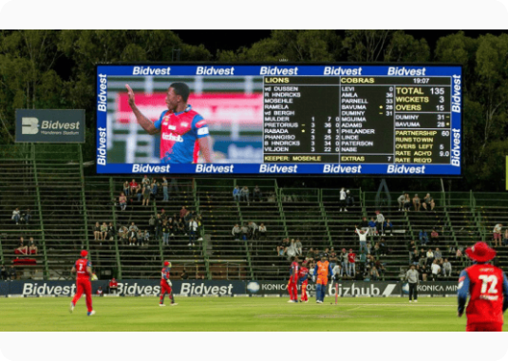
ঘটনা ৫: বড় পর্দায় খেলা দেখা
অমিত ও তার বন্ধুরা ঢাকায় অনুষ্ঠিত বিশ্বকাপ ক্রিকেট খেলা দেখতে চেয়েছিল। কিন্তু স্টেডিয়ামের টিকিট না পেয়ে মন খারাপ করে বাড়ি ফিরে আসে। পরবর্তীতে তাদের স্কুল প্রাঙ্গণে বড় পর্দায় প্রজেক্টর এর মাধ্যমে খেলাটির লাইভ সম্প্রচার উপভোগ করে তারা স্টেডিয়ামের মতোই চরম আনন্দ পায়।

Slide 12
ঘটনাগুলোর সাধারণ বিশ্লেষণ
সবগুলো ঘটনার মধ্যে মিল রয়েছে একটি জায়গায় - তা হলো "তথ্য বিনিময়" ও "প্রযুক্তির সঠিক ব্যবহার"।

Slide 13






আইসিটি-এর ৩টি মূল উপাদান
১. উপাত্ত (Data)
২. তথ্য (Information)
৩. প্রযুক্তি (Technology)
উপাত্ত হলো অবিন্যস্ত বা কাঁচা তথ্য যা একাকী সুনির্দিষ্ট অর্থ প্রকাশ করতে সক্ষম হয় না।
উপাত্ত প্রক্রিয়াকরণের পর অর্থপূর্ণ রূপ ধারণ করলে তা তথ্যে পরিণত হয়।
তথ্য সংরক্ষণ, বিশ্লেষণ এবং বিনিময়ের কাজে নিয়োজিত বিভিন্ন ইলেকট্রনিক মাধ্যম ও হার্ডওয়্যার।

Slide 14
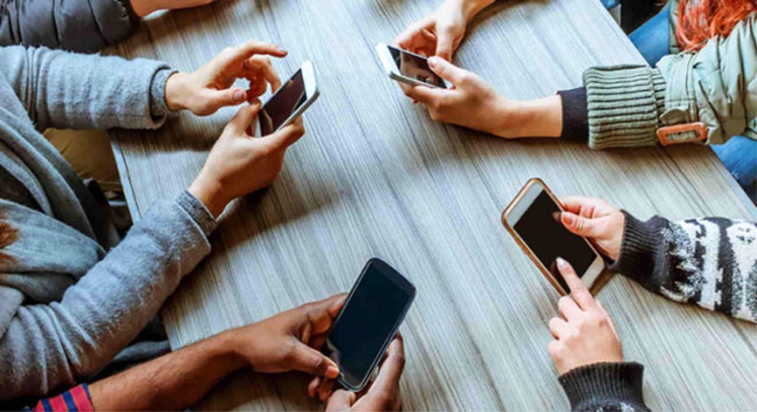
আধুনিক যোগাযোগে মোবাইল
১৭+ কোটি
সক্রিয় মোবাইল সংযোগ
মোবাইল ফোনের যুগান্তকারী বিপ্লব
বর্তমানে বাংলাদেশে ১৭ কোটিরও বেশি মানুষ সচল মোবাইল সিম ব্যবহার করছেন। এই ছোট যন্ত্রটি কোটি মানুষের দূরত্ব ঘুচিয়ে দেশের শিক্ষা, স্বাস্থ্য এবং গ্রামীণ অর্থনীতিতে অভূতপূর্ব গতি ও শক্তি সঞ্চার করেছে।

Slide 15

যোগাযোগের মাধ্যম: আগে ও এখন
কাজের ধরন | পূর্বের ঐতিহ্যবাহী মাধ্যম | বর্তমান তথ্য প্রযুক্তি
খবর বা তথ্য পাঠানো | চিঠি বা রানার ব্যবস্থা | ইমেইল, মেসেঞ্জার ও SMS
গান বা সুর শোনা | গ্রামোফোন বা ক্যাসেট প্লেয়ার | অনলাইন স্ট্রিমিং ও ইউটিউব
জরুরি তথ্য খোঁজা | লাইব্রেরি বা মোটা বিশ্বকোষ | গুগল সার্চ ও উইকিপিডিয়া

Slide 16
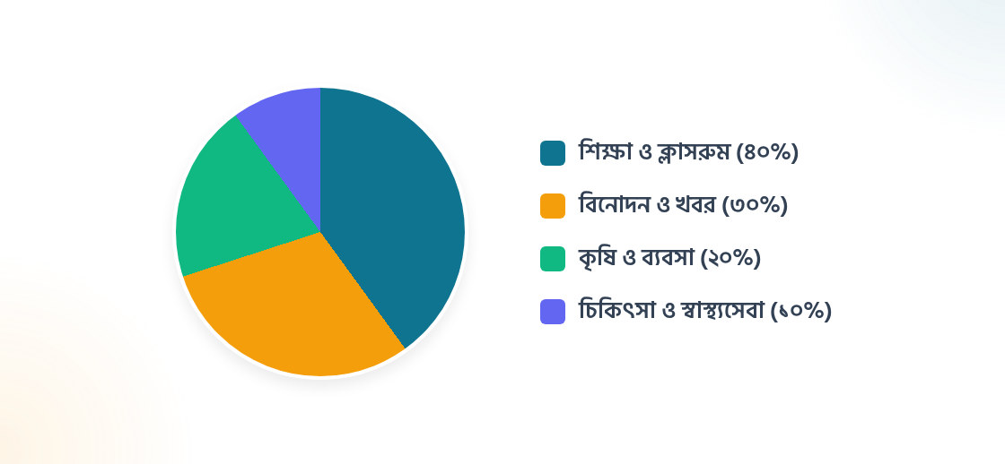
দৈনন্দিন জীবনে আইসিটির ব্যবহার

Slide 17
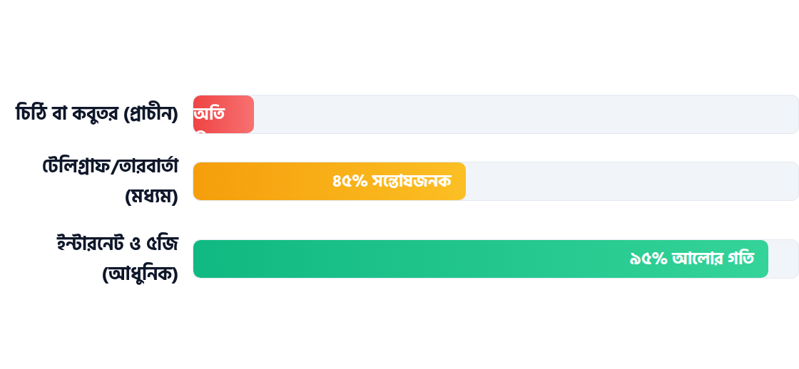
যোগাযোগের গতির বিবর্তন

Slide 18

আদিমকাল থেকে আধুনিক যুগ
১. ইশারা বা কথা
মানুষ মুখে কথা বলে কিংবা অঙ্গভঙ্গির মাধ্যমে তথ্য বিনিময় করতো।
২. গাছের ছালে লিখন
পাথর, মাটি কিংবা গাছের পাতায় লিখে তথ্য সংরক্ষণ শুরু হয়।
৩. কাগজ আবিষ্কার
চীনে কাগজ আবিষ্কার হওয়ার পর তথ্য বিনিময়ে বিশাল জোয়ার আসে।
৪. মোবাইল ও নেটওয়ার্ক
বর্তমানে তারহীন যোগাযোগ ও ইন্টারনেট পুরো পৃথিবীকে হাতের মুঠোয় এনেছে।

Slide 19
দলগত কাজ ও মূল্যায়ন
দলগত কাজ: তোমরা দৈনন্দিন জীবনে কোন কোন তথ্য প্রযুক্তি ব্যবহার করছ তা আলোচনা করে ৫টি প্রযুক্তির একটি তালিকা তৈরি কর।
চিন্তা কর: ঘটনা ৩-এ শ্রাবণীর বাবা যদি মোবাইল ফোনে ফলাফল না পেতেন, তবে তাকে ফলাফল জানতে কী কষ্ট করতে হতো?

Slide 20
বাড়ির কাজ:
"কৃষিকাজে তথ্য ও যোগাযোগ প্রযুক্তির ভূমিকা অপরিহার্য" - এই বিষয়ে ৪টি বাক্য বাড়ি থেকে লিখে নিয়ে আসবে।

Slide 21
আজকের পাঠে সক্রিয়ভাবে অংশগ্রহণের জন্য তোমাদের অসংখ্য ধন্যবাদ!
পরবর্তী ক্লাসে আবার দেখা হবে |

